Slide 1
计算机系统与网络安全技术 Technology of Computer System and Network Security
牛伟纳
计算机科学与工程学院（网络空间安全学院）
2022年11月1日11时5分

Slide 2

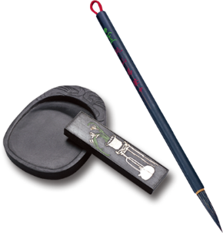
第19章：法律与道德问题
网络犯罪和计算机犯罪
知识产权
隐私
道德问题
目
录

Slide 3
网络犯罪和计算机犯罪
基本概念
计算机犯罪，或网络犯罪，是一个广泛用于描述计算机或计算机网络作为犯罪活动的工具、目标或场所的犯罪活动的术语。
——纽约法学院课程 网络犯罪，网络恐怖主义和数字化执法

Slide 4
网络犯罪和计算机犯罪
计算机犯罪的类型
将计算机作为
攻击目标
将计算机作为
存储设备
将计算机作为
通信工具
涉及对数据完整性、系统完整性、数据机密性、隐私性或可用性的攻击
使用电脑储存窃取的密码清单、信用卡或电话卡号码、公司专有资料、色情图像文件或盗版商业软件
网上犯罪，如诈骗、赌博、儿童色情、非法销售处方药、受管制物质、酒精或枪支

Slide 5
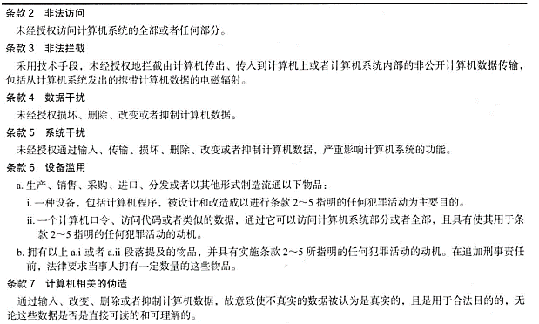
网络犯罪和计算机犯罪
计算机犯罪的类型

Slide 6
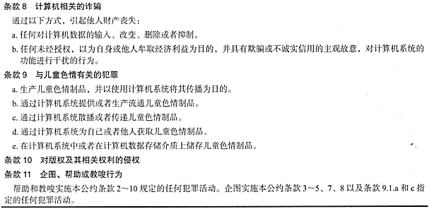
网络犯罪和计算机犯罪
计算机犯罪的类型

Slide 7
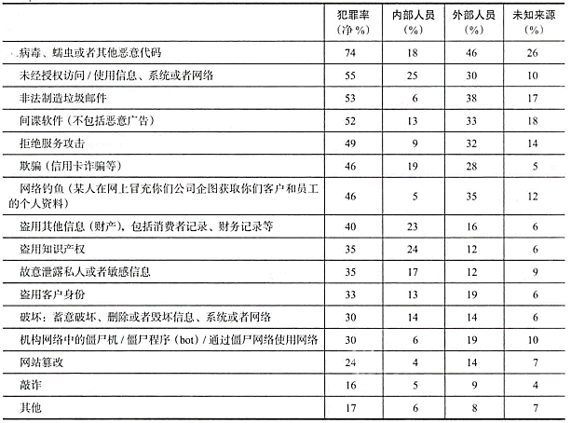
网络犯罪和计算机犯罪
计算机犯罪的类型

Slide 8
网络犯罪和计算机犯罪
执法面临的挑战
执法对攻击的威慑作用与刑事逮捕和起诉的成功率有关
执法机构难点:
缺乏处理这类犯罪的有知识和经验的调查人员
所需的技术可能超出预算
网络犯罪的全球性
缺乏与偏远执法机构的协作和合作
《网络犯罪公约》介绍了一个关于犯罪的通用术语和一个协调全球法律的框架

Slide 9
网络犯罪和计算机犯罪
网络罪犯
由于未能将他们绳之以法，他们的人数、胆子和行动的全球规模都有所增加
难于分析
趋于年轻化而且更精通计算机
行为特征是广泛和不确定的
目前还没有网络犯罪数据库可以指向可能的嫌疑人

Slide 10
网络犯罪和计算机犯罪
网络犯罪受害者
受到网络罪犯的成功和执法不力的影响
许多这样的组织没有在技术、物理和人为因素资源上进行足够的投资来防止攻击
报告率往往较低，因为缺乏对执法的信心，对企业声誉的担忧，以及对民事责任的担忧

Slide 11
网络犯罪和计算机犯罪
积极配合执法
行政管理和安全管理员需要将执法视为一种资源和工具
管理需要:
了解刑事侦查程序
了解调查人员需要的投入
了解受害者可以对调查做出积极贡献的方式

Slide 12
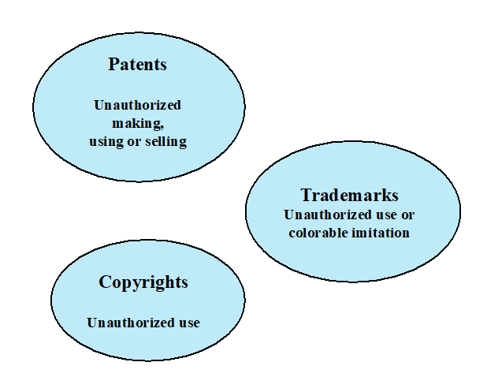
知识产权
知识产权的类型

Slide 13
知识产权
版权
保护一个想法的有形或固定的表达，而不是想法本身
如果下列情况，创作者可以向国家政府版权局申请版权:
提议的作品是原创的
创造者把最初的想法具体化了

Slide 14
知识产权
版权
版权所有人拥有这些独家权利，受保护不受侵犯:
复制权
修改权
发行权
公开表演权
公开展示权

Slide 15
知识产权
版权
例子包括:
文学作品
音乐作品
戏剧性的效果
哑剧和舞蹈作品
图画、图形和雕塑作品
电影和其他视听作品
录音
建筑作品
与软件相关的工作

Slide 16
知识产权
专利
授予发明者财产权
“排除他人在美国制造、使用、出售或出售”该发明或将该发明“进口”到美国的权利

Slide 17
知识产权
专利
实用专利
设计专利
植物专利
新的有用的工艺、机器、制造品或物质的组成
新颖的，原创的，装饰性的:制造物品的新颖的，原创的和装饰性的设计
发现和无性繁殖任何独特的和新的植物品种

Slide 18
知识产权
商标
字、名称、符号或装置
用于货物贸易
表示货物来源
区别于别人的商品
商标权可用于:
防止他人使用混淆的相似标记
但不是为了阻止他人生产相同的商品，或以明显不同的商标销售相同的商品或服务

Slide 19
知识产权
与网络和计算机安全相关的知识产权
软件
数据库
数字内容
算法
由商业软件供应商生产的程序
共享软件
一个组织为内部使用而创建的专有软件
个人开发的软件
以具有潜在商业价值的方式收集和组织的数据
包括音频和视频文件、多媒体课件、网站内容和任何其他原创数字作品
可申请专利的算法的一个例子是RSA公钥密码系统

Slide 20
知识产权
数字千年版权法案（DMCA）
1998年签署成为法律
执行WIPO条约，加强对数字版权材料的保护
鼓励版权所有人使用技术手段保护其受版权保护的作品
阻止访问工作的措施
防止复制工作的措施
禁止试图绕过这些措施
刑事和民事处罚都适用于企图规避的行为

Slide 21
知识产权
数字千年版权法案（DMCA）
某些行为豁免DMCA和其他版权法的规定，包括:
正当使用
逆向工程
加密研究
安全测试
个人隐私
人们相当担心DMCA会抑制合法的安全和加密研究
感到创新和学术自由被扼杀，开源软件开发受到威胁

Slide 22
知识产权
数字版权管理（DRM）
确保明确识别数字权利持有者并从其作品中获得规定报酬的系统和程序
可否施加进一步限制，例如禁止印刷或禁止进一步分销
没有单一的DRM标准或体系结构
目的是为完整的内容管理生命周期提供机制
为各种数字内容类型/平台/媒体提供持久的内容保护

Slide 23
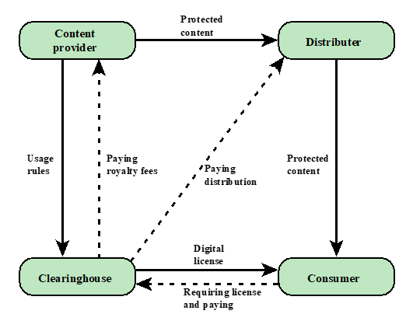
知识产权
数字版权管理（DRM）

Slide 24
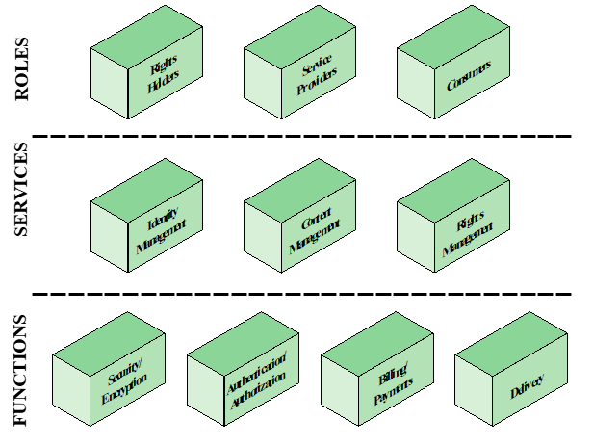
知识产权
数字版权管理（DRM）

Slide 25
隐私
基本概念
与计算机安全有重叠
收集和存储的信息规模急剧增加
被执法部门，国家安全，经济激励所激励
人们越来越意识到个人信息和个人生活细节的获取和使用
对隐私妥协程度的担忧导致了各种加强隐私权的法律和技术方法

Slide 26
隐私
隐私权法律和规章
欧盟数据保护指令于1998年通过：
确保成员国在处理个人信息时保护基本隐私权
防止成员国限制个人信息在欧盟内部的自由流动
按原则组织的:
通知
同意
一致性
访问
安全
转递
执行

Slide 27
隐私
隐私权法律和规章
美国隐私权倡议与1974年立法，旨在：
处理联邦机构收集和使用的个人信息
允许个人决定保存的记录
允许个人禁止将记录用于其他目的
允许个人查阅纪录，并在适当情况下更正及修订纪录
确保机构正确收集、维护和使用个人信息
为个人创造一种私人诉讼权利

Slide 28
隐私
机构的回应
一个组织的隐私和保护个人身份信息的数据政策应该制定和实施。 本政策应传达给所有参与处理个人身份信息的人员。 为了遵守本政策以及所有有关保护个人隐私和保护个人身份信息的相关立法和法规，需要适当的管理结构和控制。 通常，实现这一目标的最佳方式是任命一个负责人，例如隐私官，他应就其个人责任和应遵循的具体程序向管理人员、用户和服务提供者提供指导。 处理个人身份信息和确保隐私原则意识的责任应根据相关立法和法规处理。 应采取适当的技术和组织措施保护个人身份信息。
——ISO 27002

Slide 29
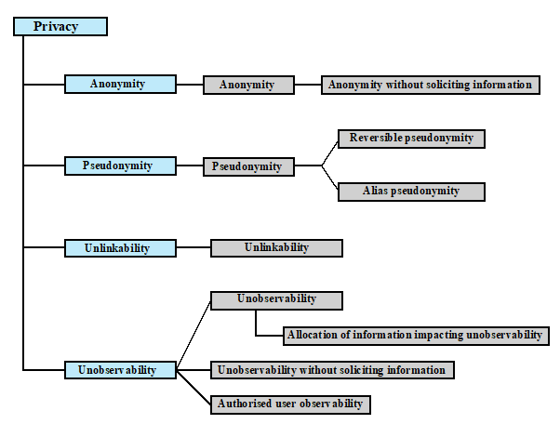
隐私
计算机使用的隐私问题

Slide 30
隐私
隐私和数据监管
大企业、政府和执法部门的要求对个人隐私造成了新的威胁
收集科学和医学研究数据进行分析
执法数据监控
私人组织分析
这就造成了在科学研究、公共卫生、国家安全、执法和有效利用资源等领域促成有益成果，同时仍然尊重个人隐私权之间的紧张关系

Slide 31
隐私
隐私和数据监管
另一个特别令人担忧的领域是公共社交媒体网站使用的迅速增加
这些网站收集、分析和共享关于个人及其与其他个人和组织互动的大量数据
许多人愿意上传大量的个人信息，包括照片和状态更新
这些数据可能会被现在和未来的雇主、保险公司、私人调查人员和其他人在与个人互动时使用

Slide 32
隐私
隐私保护
保护隐私需要政策和技术手段
在技术方法方面，可以部分使用为数据库安全开发的技术机制来解决存储在信息系统上的数据的隐私保护要求
对于社交媒体网站，技术控制包括:
提供适当的隐私设置，以管理谁可以查看个人数据
当一个人在另一个人的内容中被引用或标记时的通知
尽管社交媒体网站包含了某种形式的控制，但它们总是在变化，这让试图跟上这些机制的用户感到沮丧
在大数据分析中管理隐私问题的另一种方法是对数据进行匿名化，在发布给研究人员或其他组织进行分析前删除任何个人识别信息

Slide 33
隐私
数据隐私
在政策方面，需要指导方针来管理大数据的使用和重用，确保施加适当的约束，以保护隐私
同意
确保参与者在参与研究时能够做出知情的决定
隐私和保密
隐私是指个人对谁可以访问他们的个人信息的控制
保密是指只有授权人员才能访问信息的原则
所有权和著作权
说明谁对资料负有责任，以及在什么情况下个人应放弃控制其个人资料的权利
数据共享——评估研究的社会效益
数据匹配和重用来自一个来源或另一个研究项目的数据所产生的社会效益
治理和保管工作
监督和实施数字数据的管理、组织、访问和保存

Slide 34
道德问题
基本概念
道德:
“一种道德原则体系，涉及特定行为的利益和伤害，以及这些行为的动机和目的的正确和错误。”
许多潜在的信息和电子通信的滥用和滥用，造成隐私和安全问题
文明发展的基本伦理原则是适用的
关于计算机和信息系统的独特考虑
活动的规模是以前不可能的
创造新的实体类型，在此之前还没有形成一致的道德规则

Slide 35
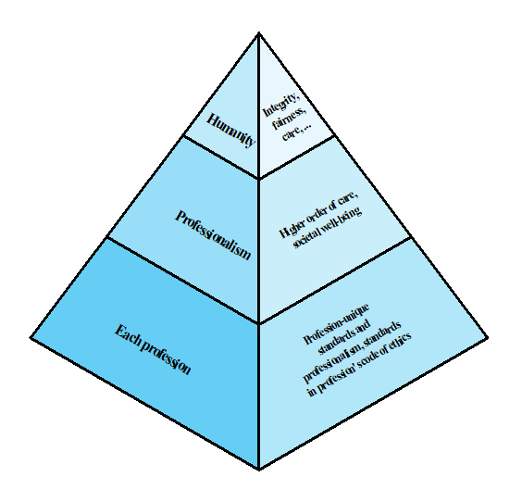
道德问题
道德和IT行业

Slide 36
道德问题
与计算机和信息系统有关的道德问题
电脑使用带来的一些道德问题:
信息的储存库和处理器
新形式和类型资产的生产者
行为的工具
恐吓和欺骗的象征
那些了解技术、开发技术并拥有访问许可的人有权力控制技术

Slide 37
道德问题
与计算机和信息系统有关的道德问题
关注职业责任与伦理或道德责任的平衡
计算机或IT专业人员可能面临的道德领域类型:
作为一名专业人士的道德责任可能会与对雇主的忠诚产生冲突
“吹口哨”
揭露可能伤害公众或公司客户的情况
潜在利益冲突
企业有责任为员工提供替代的、不那么极端的机会
内部监察员，并承诺不因员工暴露问题而惩罚他们
专业协会应该提供一种机制，让协会成员可以获得如何进行的建议

Slide 38
道德问题
行为规范
伦理不是精确的法律或一系列事实
许多领域可能存在伦理上的歧义
许多专业协会通过了道德行为守则：
提供积极的刺激作用，增加信息
规范是有教育性的
提供支持
是一种威慑和训练的手段
提升行业的公众形象

Slide 39
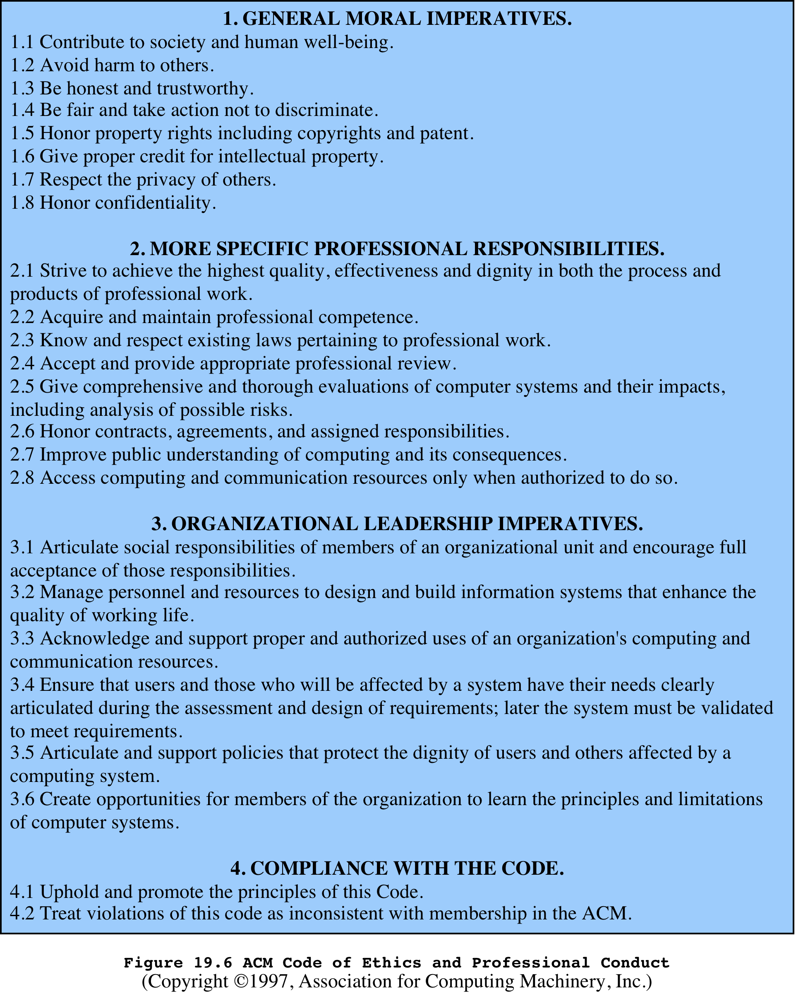
道德问题
行为规范

Slide 40
道德问题
行为规范

Slide 41
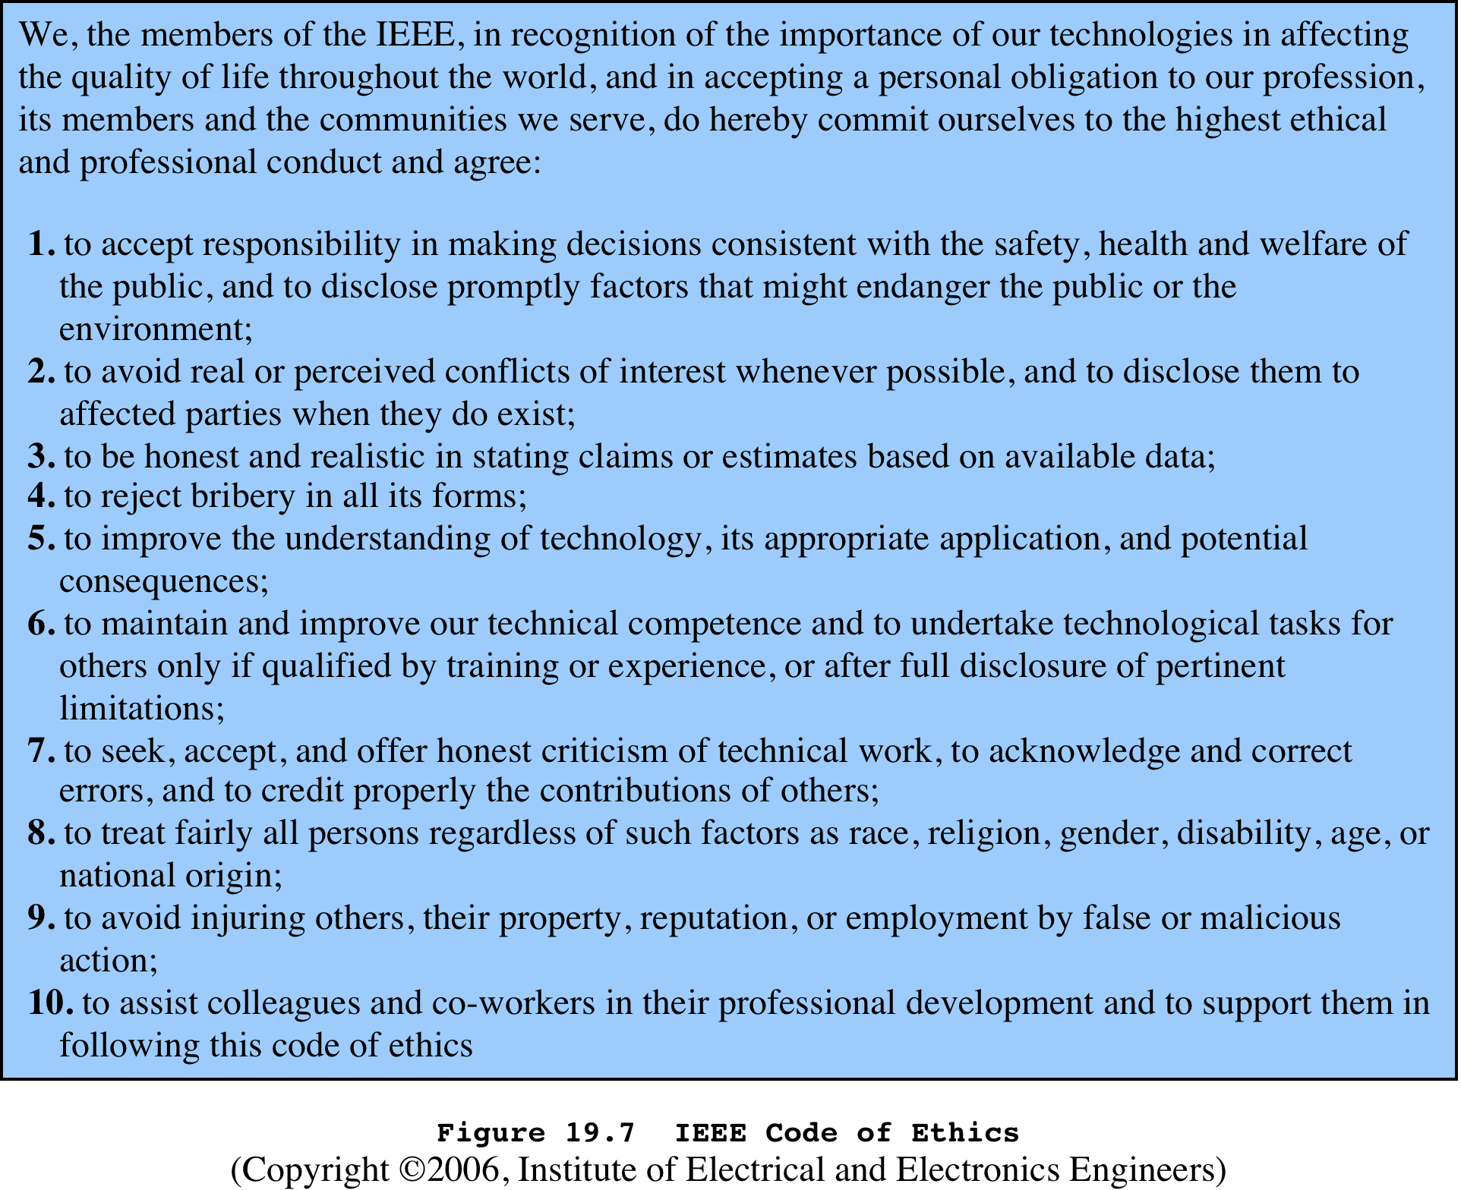
道德问题
行为规范

Slide 42
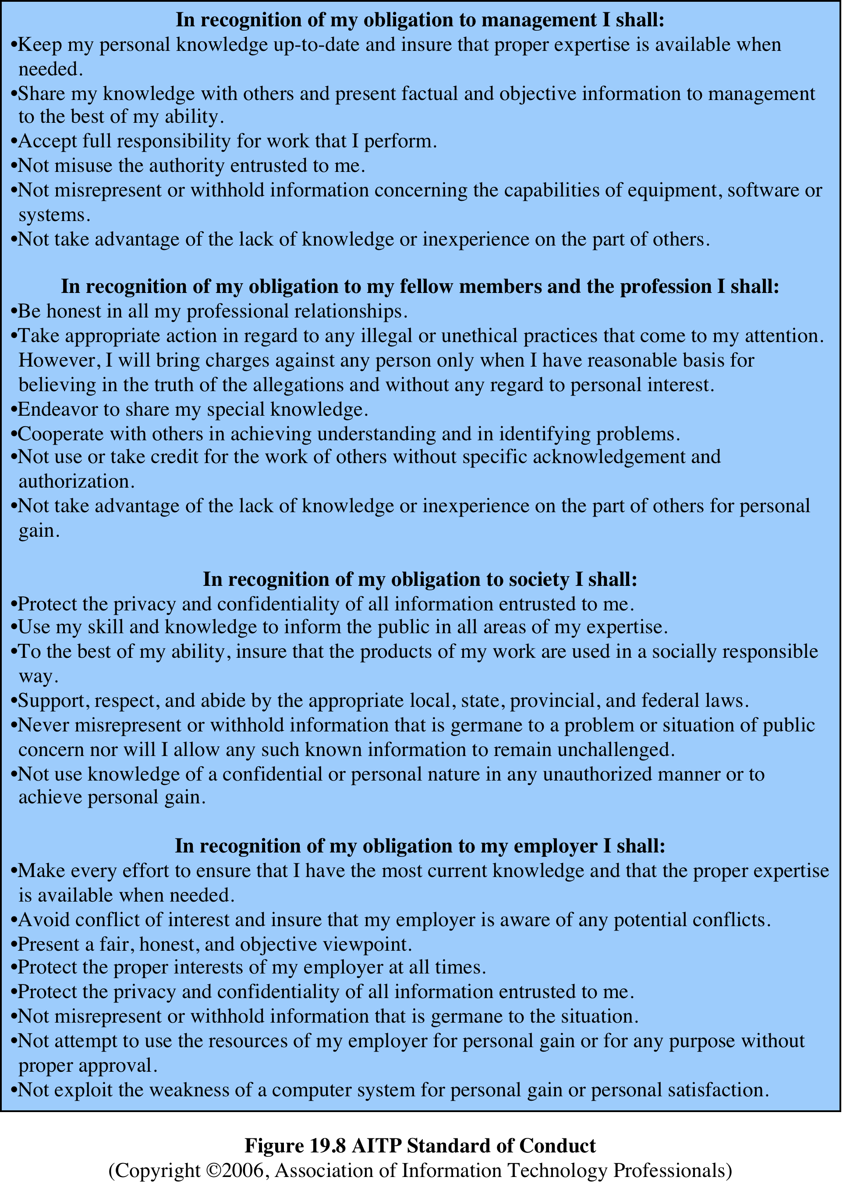
道德问题
行为规范

Slide 43
道德问题
行为规范

Slide 44
道德问题
行为规范的比较
所有三条准则都强调专业人士对他人的责任
没有充分反映与电脑及资讯科技发展及使用有关的独特伦理问题
共同的主题:
他人的尊严和价值
个人正直和诚实
负责工作
保密的信息
公共安全、健康和福利
参加专业协会以提高专业标准
公共知识和获取技术的途径等同于社会力量

Slide 45
道德问题
规则
共同努力制定一份简短的计算机系统道德准则清单
负责任计算特设委员会
任何人都可以加入这个委员会，并对指南的修改提出建议
计算工件的道德责任
一般称为本规则
该规则适用于商业软件、免费软件、开源软件、娱乐软件、学术软件或研究工具
计算工件
任何包含一个正在执行的计算机程序的工件

Slide 46
道德问题
规则
设计、开发或部署计算工件的人在道德上要对工件以及工件的可预见的影响负责。 这一责任由其他设计、开发、部署或有意使用工件作为社会技术系统的一部分的人共同承担。
计算人工制品的共同责任不是零和游戏。 个人的责任不会因为更多的人参与到工件的设计、开发、部署或使用中而简单地减少。 相反，一个人的责任包括对工件的行为负责，以及工件在部署后的影响负责，以及这些影响被那个人合理地预见到的程度。
故意使用特定计算工件的人在道德上对这种使用负有责任。
有意设计、开发、部署或使用计算工件的人只有在合理地努力考虑工件嵌入其中的社会技术系统时才能负责任地这样做。
设计、开发、部署、推广或评估计算工件的人不应该在工件或其可预见 的影响，或工件嵌入的社会技术系统方面显式或隐式地欺骗用户。

